Slide 1


PROJETO INTEGRADOR
JESUS SIFONTES
RAFAEL CAMBITO MACIEL
RENIVALDO BAESSA

Slide 2
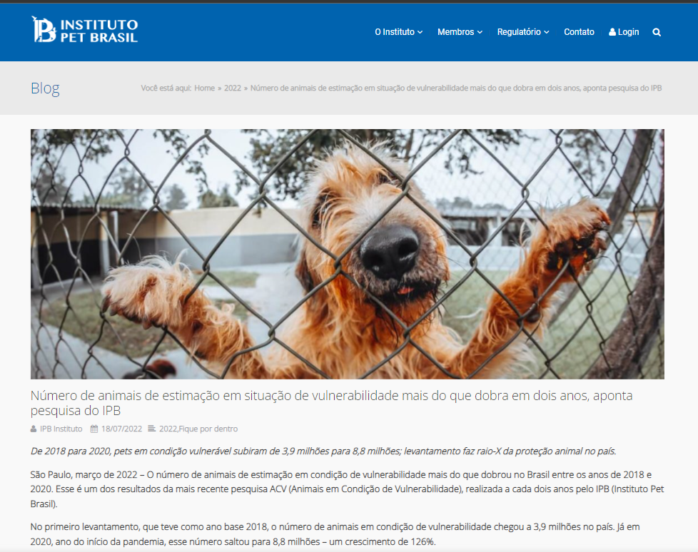
Número de animais de estimação em situação de vulnerabilidade mais do que dobra em dois anos, aponta pesquisa do IPB
De 2018 para 2020, pets em condição vulnerável subiram de 3,9 milhões para 8,8 milhões; levantamento faz raio-X da proteção animal no país.
Publicado em 18/07/2022
Fonte: http://institutopetbrasil.com/fique-por-dentro/numero-de-animais-de-estimacao-em-situacao-de-vulnerabilidade-mais-do-que-dobra-em-dois-anos-aponta-pesquisa-do-ipb/

Slide 3
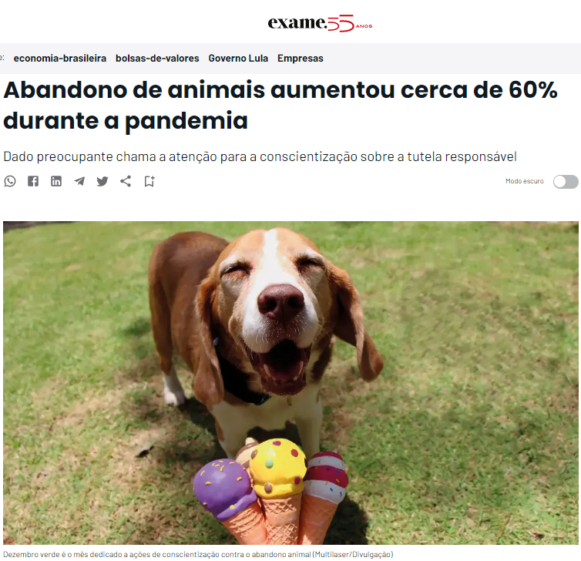
De acordo com Rosangela Gebara, gerente de projetos da Ampara Animal, ONG parceira da Cobasi, o índice de abandono e de recolhimento de animais aumentou, em média, 61% entre julho de 2020 até o terceiro trimestre de 2021.
Publicado em 27 de dezembro de 2021
Fonte: https://exame.com/bussola/abandono-de-animais-aumentou-cerca-de-60-durante-a-pandemia

Slide 4
Imprevistos acontecem e muito! Uma fresta no portão, uma tela roída, um pulo da janela do carro, uma escapada da creche ou pet shop, um acidente automobilístico...Um segundo e talvez você nunca mais veja seu pet.
Quando uma destas situações acontece, mas seu pet está devidamente identificado, a angústia e o tempo de reencontro podem ser menores.
Publicado em 14/08/2022
Fonte: https://rpet.r7.com/prisma/entre-pets-e-beijos/seu-pet-esta-identificado-sabe-o-que-fazer-em-caso-de-animal-perdido-17082022

Slide 5
Imprevistos acontecem e muito! Uma fresta no portão, uma tela roída, um pulo da janela do carro, uma escapada da creche ou pet shop, um acidente automobilístico...Um segundo e talvez você nunca mais veja seu pet.
Quando uma destas situações acontece, mas seu pet está devidamente identificado, a angústia e o tempo de reencontro podem ser menores.
Publicado em 14/08/2022
Fonte: https://rpet.r7.com/prisma/entre-pets-e-beijos/seu-pet-esta-identificado-sabe-o-que-fazer-em-caso-de-animal-perdido-17082022

Slide 6

PROJETO = SITE
00
Perdidos e Encontrados
Adoção
Anúncio de animais perdidos e encontrados
Fotos e detalhes do animal
Localização da perda/encontro
Contato responsável
Recompensa
Anúncio de animais para adoção
Fotos e detalhes do animal
Contato responsável

Slide 7




Diferenciais
Cadastro de ONGS de proteção animal, para possibilitar o contato entre quem deseja ajudar e quem precisa de ajuda.
Gerar QR Code com detalhes do animal.
Integração API WhatsApp / Telegram para notificações de contato.

Slide 8
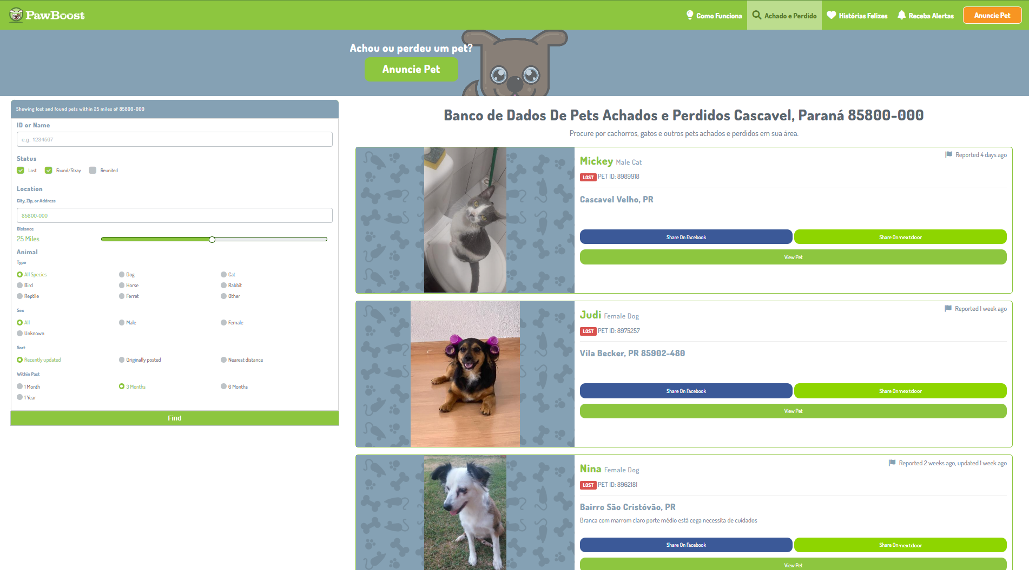

Slide 9
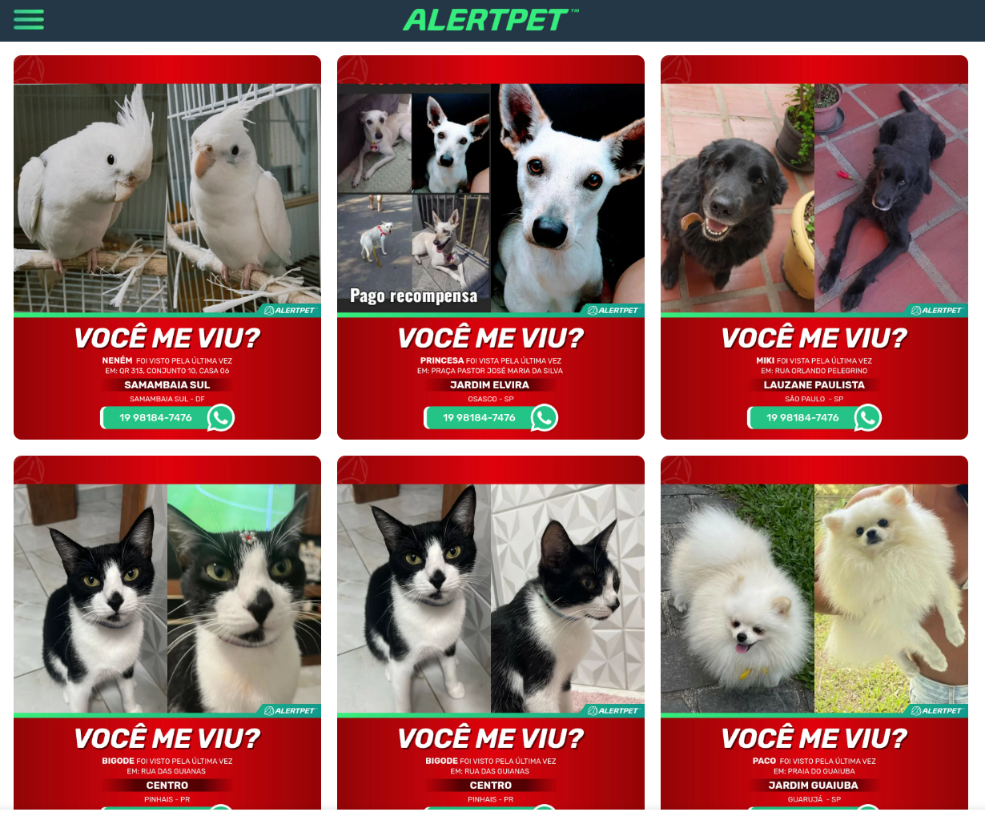

Slide 10
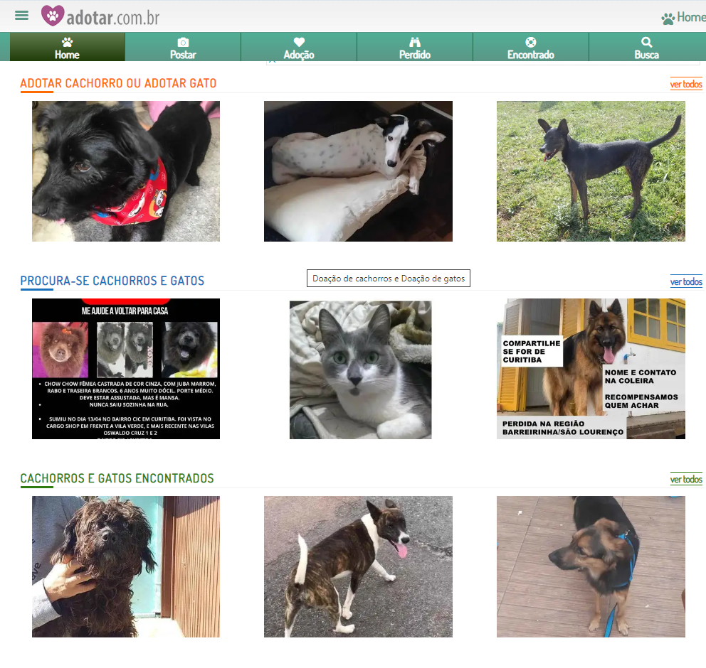

Slide 11


Slide 12
OBRIGADO!

